Slide 1
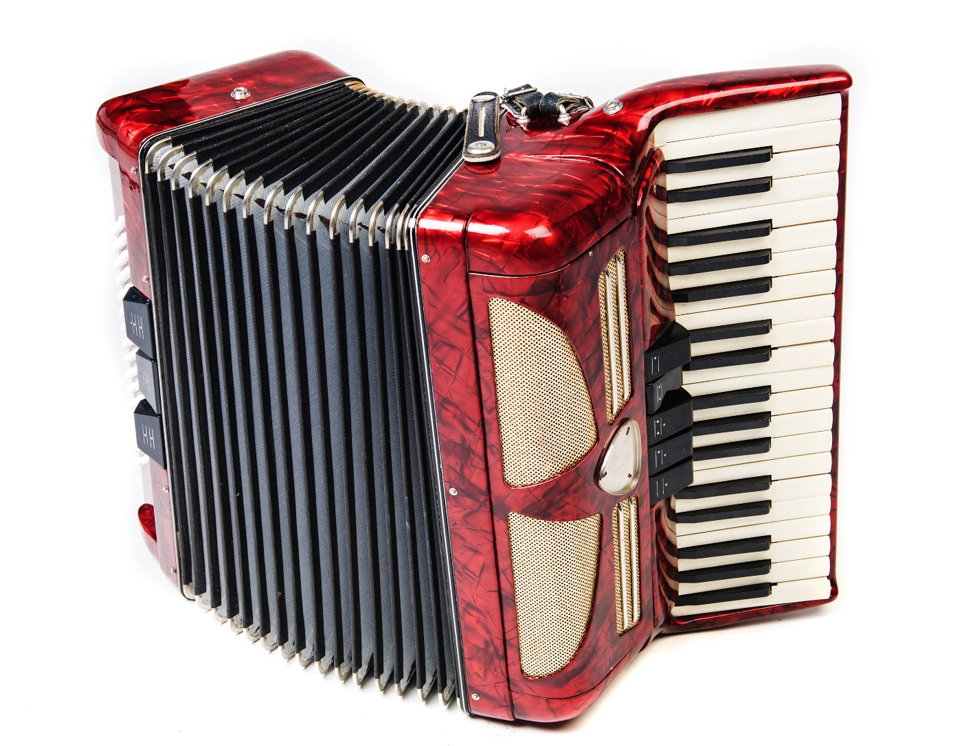
Aktivitetsplan
Lørenskog sykehjem
Oktober
Mandager:
Kl. 11:30 - 12:30: Male og tegne med Mariah i Oasen
Kl. 18:30 - 21:00: Trekkspillklubben har øving
på dagsenteret
Tirsdag 1. oktober: De eldres dag
Den internasjonale dagen for eldre markeres
med marsipankake i avdelingene
Onsdag 2. oktober
Kl. 13:30 - 14:00: Skårer menighet
inviterer til babysang i fysioterapirommet
Vi møtes på tvers av generasjoner. Bli med!
Torsdag 3. oktober
Kl. 11:30: Magnhild Berg (11 år)
spiller fiolin i Oasen
Velkommen ☺
Kl. 12:00 – 14:00: Frivillige fra Hørselshemmedes Landsforbund står klare i Oasen og kan hjelpe med stell av høreapparater. De kan sjekke batterier, slanger, domer og filter. «Drop-in»
Mandag 7. oktober
Kl. 11:30 – 12:00: Allsang i Oasen
Vi synger inn måneden
med musikkterapeutene
Foto: Colourbox
Foto: Colourbox
Foto: Colourbox

Slide 2
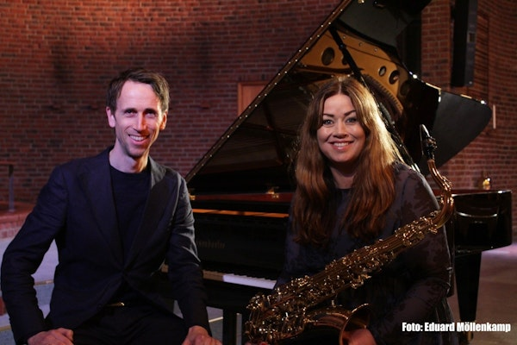
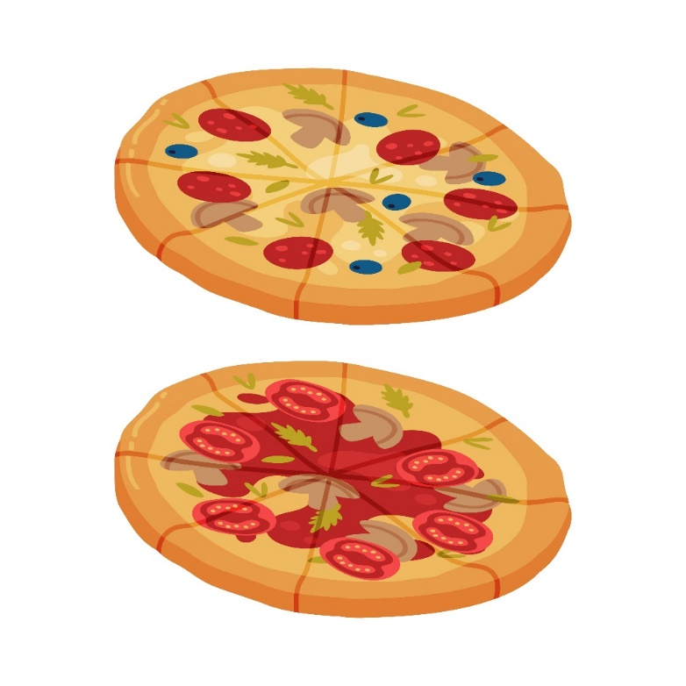
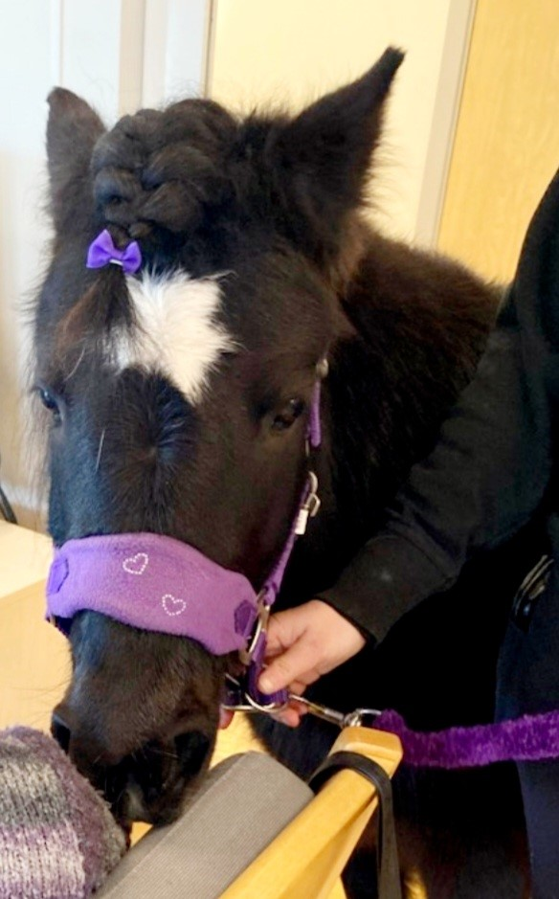
Onsdag 9. oktober
Kl. 11:45 – 12:15: Andakt på dagsenteret
Tirsdag 15. oktober: Tirsdagskafe
Kl. 17:00: servering av vafler og kaffe
Kl. 17:30: underholdning,
«Melodi Magi» med Frøydis Grorud
og Trond Akerø-Kleven
Tirsdag 22. oktober
Kl. 17:00 – 17:30: Skårer kirkes barnekor
synger i Oasen. Velkommen ☺
Onsdag 23. oktober
Kl. 11:45 – 12:15: Andakt på dagsenteret
Torsdag 24. oktober
Kl. 11:30: Formiddagsdans i Oasen
med musikkterapeutene
Enkel servering
Tirsdag 29. oktober
Kl. 18:00 – 19:30: Lions inviterer beboere
på Lørenskog sykehjem til pizza aften
i Oasen med underholdning
Onsdag 30. oktober
Fra kl. 11:30: Lollipop besøker alle avdelingene
Musikkterapi med Liv og Marianne
Hver avdeling har musikkterapi to ganger i uken.
Se plakat på oppslagstavlen i avdelingen for mer informasjon
Foto: Colourbox
Foto: Colourbox
Foto: Colourbox

